Slide 1


深度学习技术与理论 第五讲 深度学习网络模型详解1
北京航空航天大学软件学院
马 平 博士 副教授

Slide 2
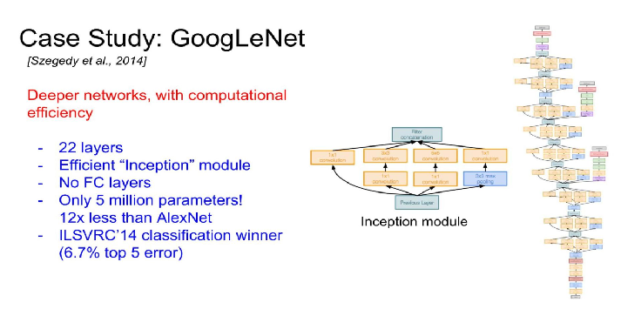
5.5 GoogLeNet

Slide 3
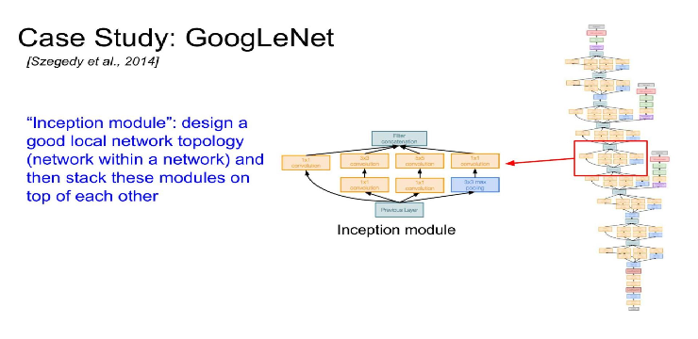
5.5 GoogLeNet

Slide 4
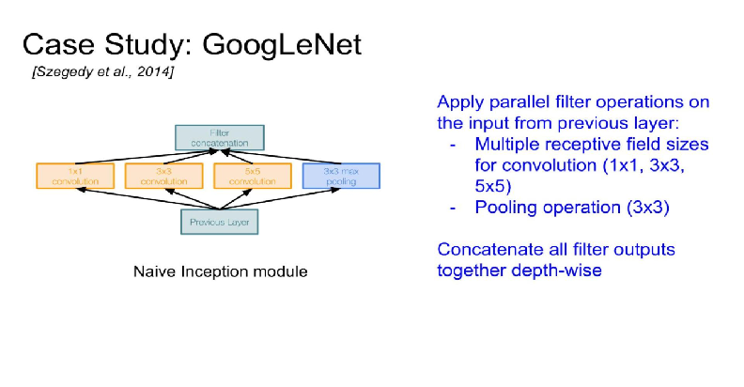
5.5 GoogLeNet

Slide 5
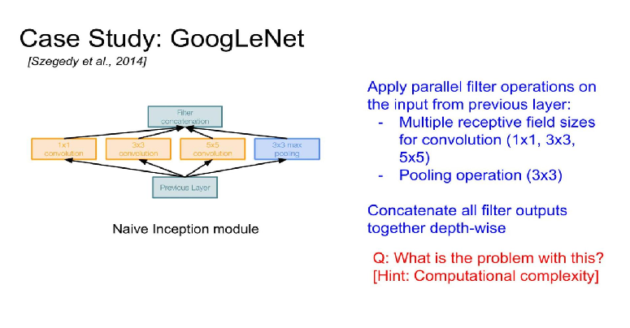
5.5 GoogLeNet

Slide 6
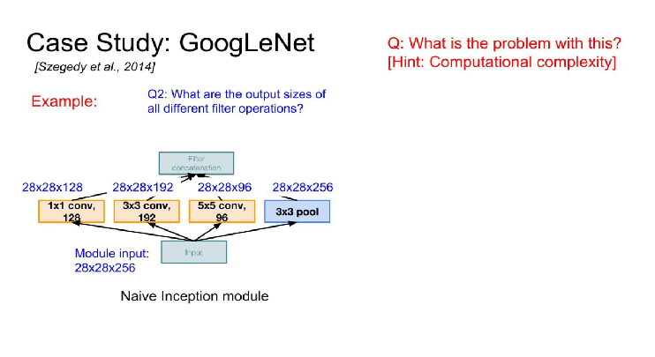
5.5 GoogLeNet

Slide 7
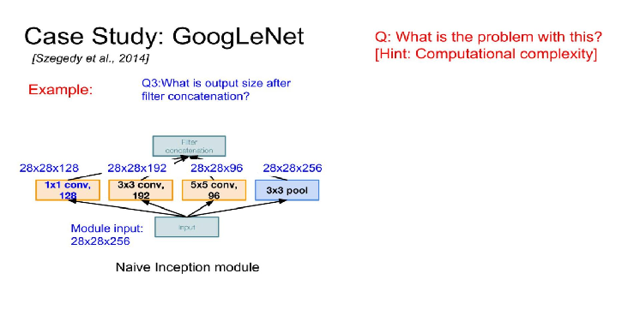
GoogLeNet

Slide 8
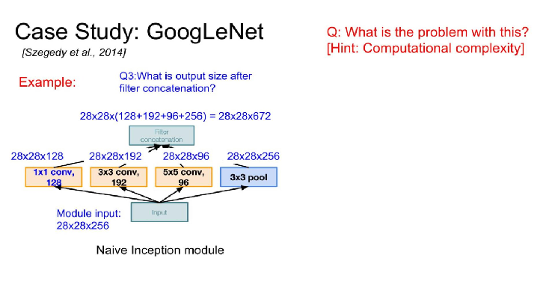
GoogLeNet

Slide 9
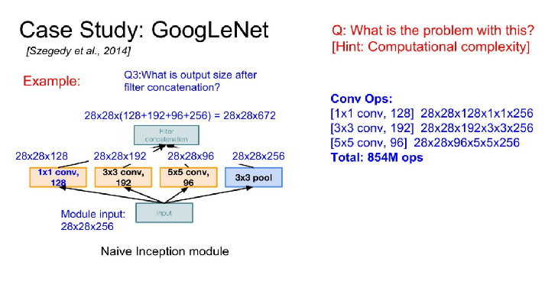
GoogLeNet

Slide 10
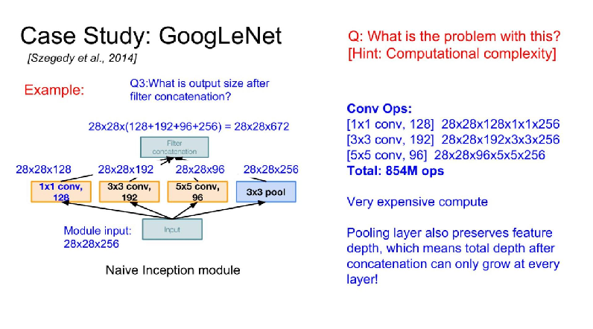
GoogLeNet

Slide 11
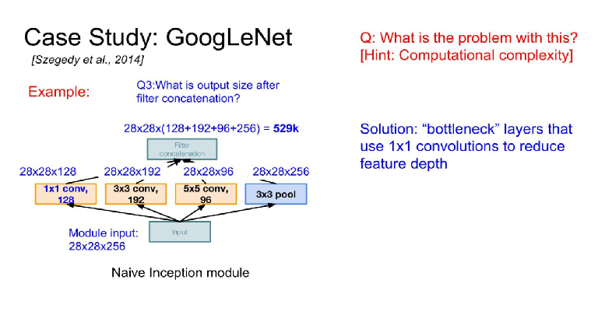
GoogLeNet

Slide 12
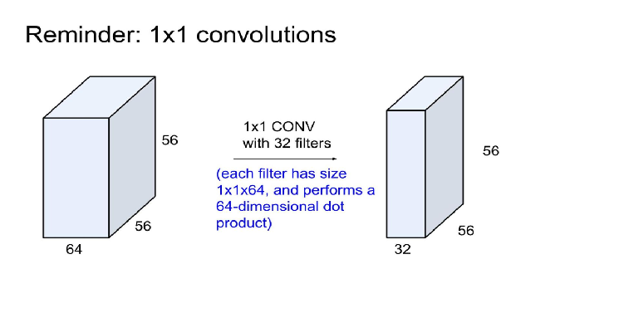
GoogLeNet

Slide 13
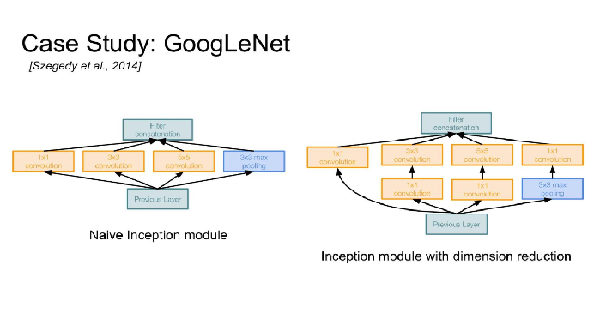
GoogLeNet

Slide 14
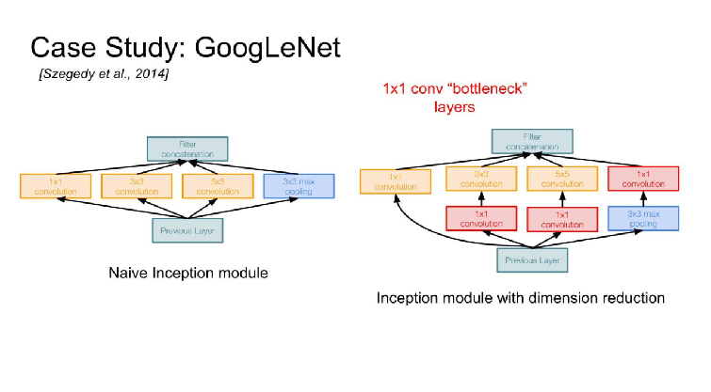
GoogLeNet

Slide 15
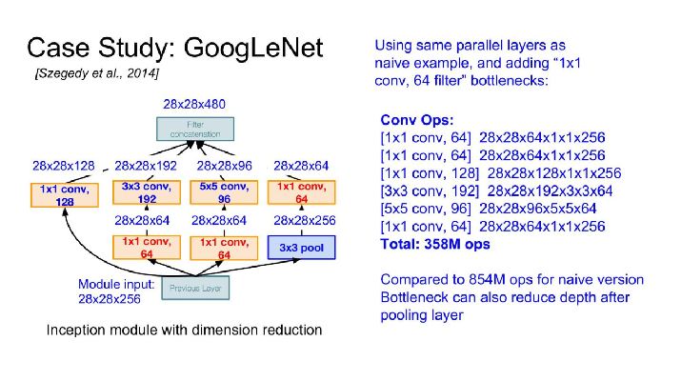
GoogLeNet

Slide 16
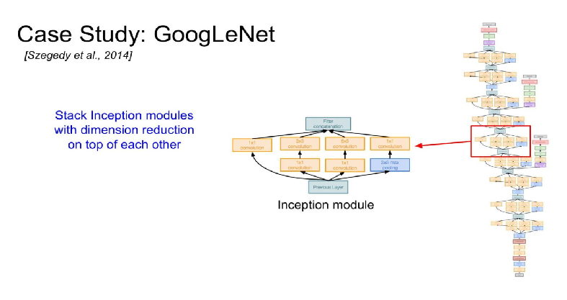
GoogLeNet

Slide 17
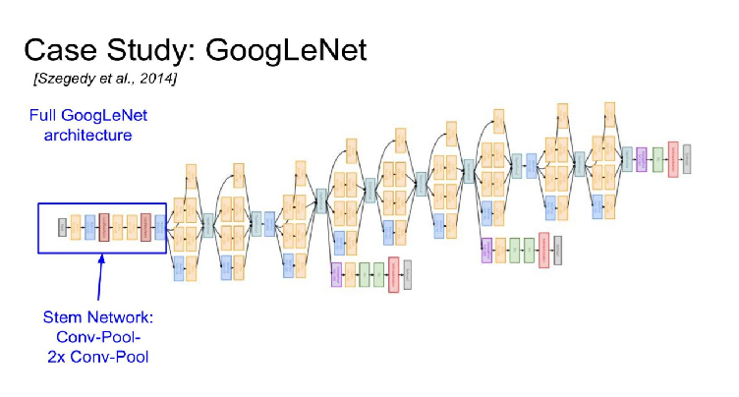
GoogLeNet

Slide 18
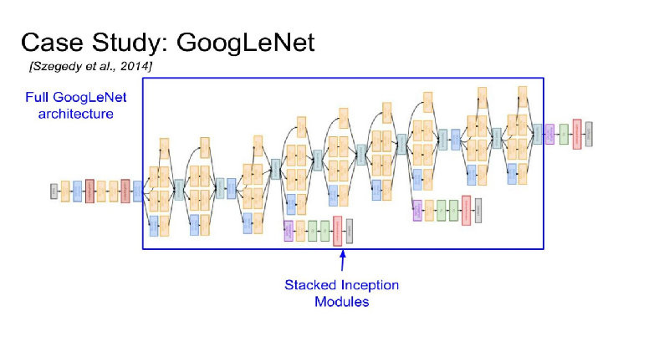
GoogLeNet

Slide 19
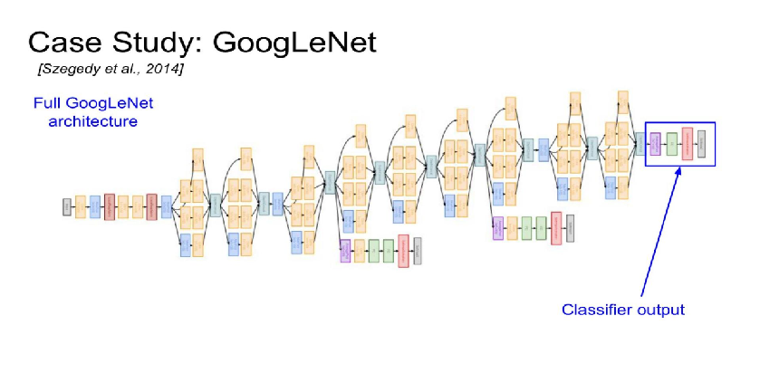
GoogLeNet

Slide 20
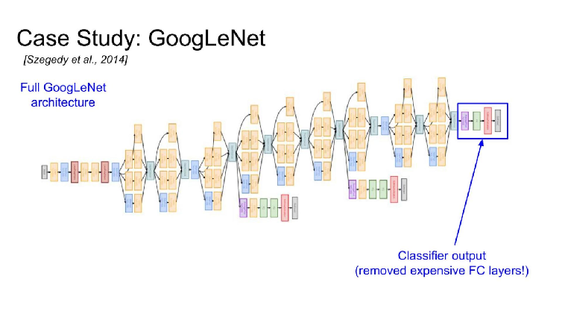
GoogLeNet

Slide 21
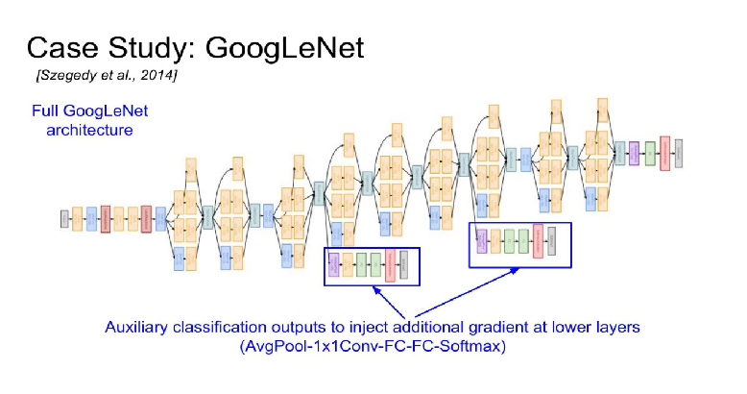
GoogLeNet

Slide 22
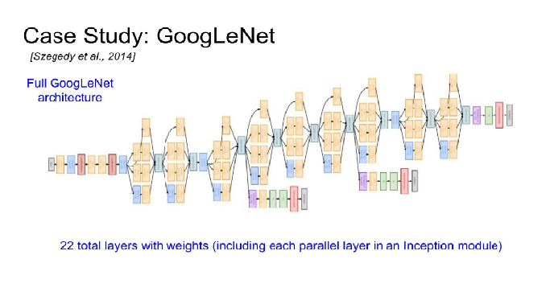
GoogLeNet

Slide 23
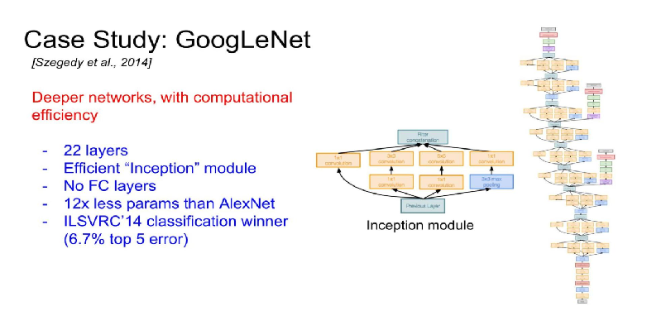
GoogLeNet

Slide 24
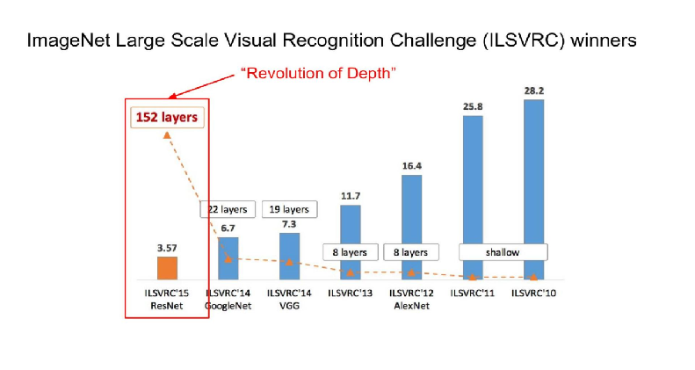
GoogLeNet

Slide 25
第五讲作业
1.相比Lenet-5, Alexnet进行了哪些改进？这些改进起到了什么作用？
2.VGG中为什么采用更小的卷积核？
3.画出Inception模块的结构图，Googlenet中采用多个Inception模块带来了哪些效果？原因是什么？
5.Googlenet中使用3个Softmax解决什么问题？

